Slide 1
Per accedere al portale dei geositi occorre entrare nel sito ispra-geositi su google oppure http://www.isprambiente.gov.it/it/progetti/suolo-e-territorio-1/tutela-del-patrimonio-geologico-parchi-geominerari-geoparchi-e-geositi/il-censimento-nazionale-dei-geositi.
Bisogna registrarsi e poi accedere alla mappa.
Altrimenti avete il .pdf dei geositi della città di Roma (già con schede illustrative DA NON COPIARE) e la lista dei geositi della regione Lazio.
Altrimenti va bene qualsiasi affioramento di interesse in zone che conoscete bene.
Nelle tre slide power point che dovete produrre c’è bisogno di fornire le seguenti informazioni:
Titolo “affioramento di …
Ubicazione sia su un’immagine da Google Earth sia descrivendo come si accede. Indicare la scala nell’immagine.
Inquadramento geologico con immagine della carta geologica (da prendere nel sito ispra- cartografia geologica) con indicazione del sito. Indicare la scala nell’immagine.
Descrizione della (o delle) formazione(i) presenti nell’affioramento, prese dalle note illustrative della carta geologica (cui si accede sempre dallo stesso sito ispra delle carte geologiche, sull’icona a sinistra del pallino verde).
Osservazioni fatte da voi.
Fotografie fatte da voi (non piratate da internet, poi si scopre).

Slide 2
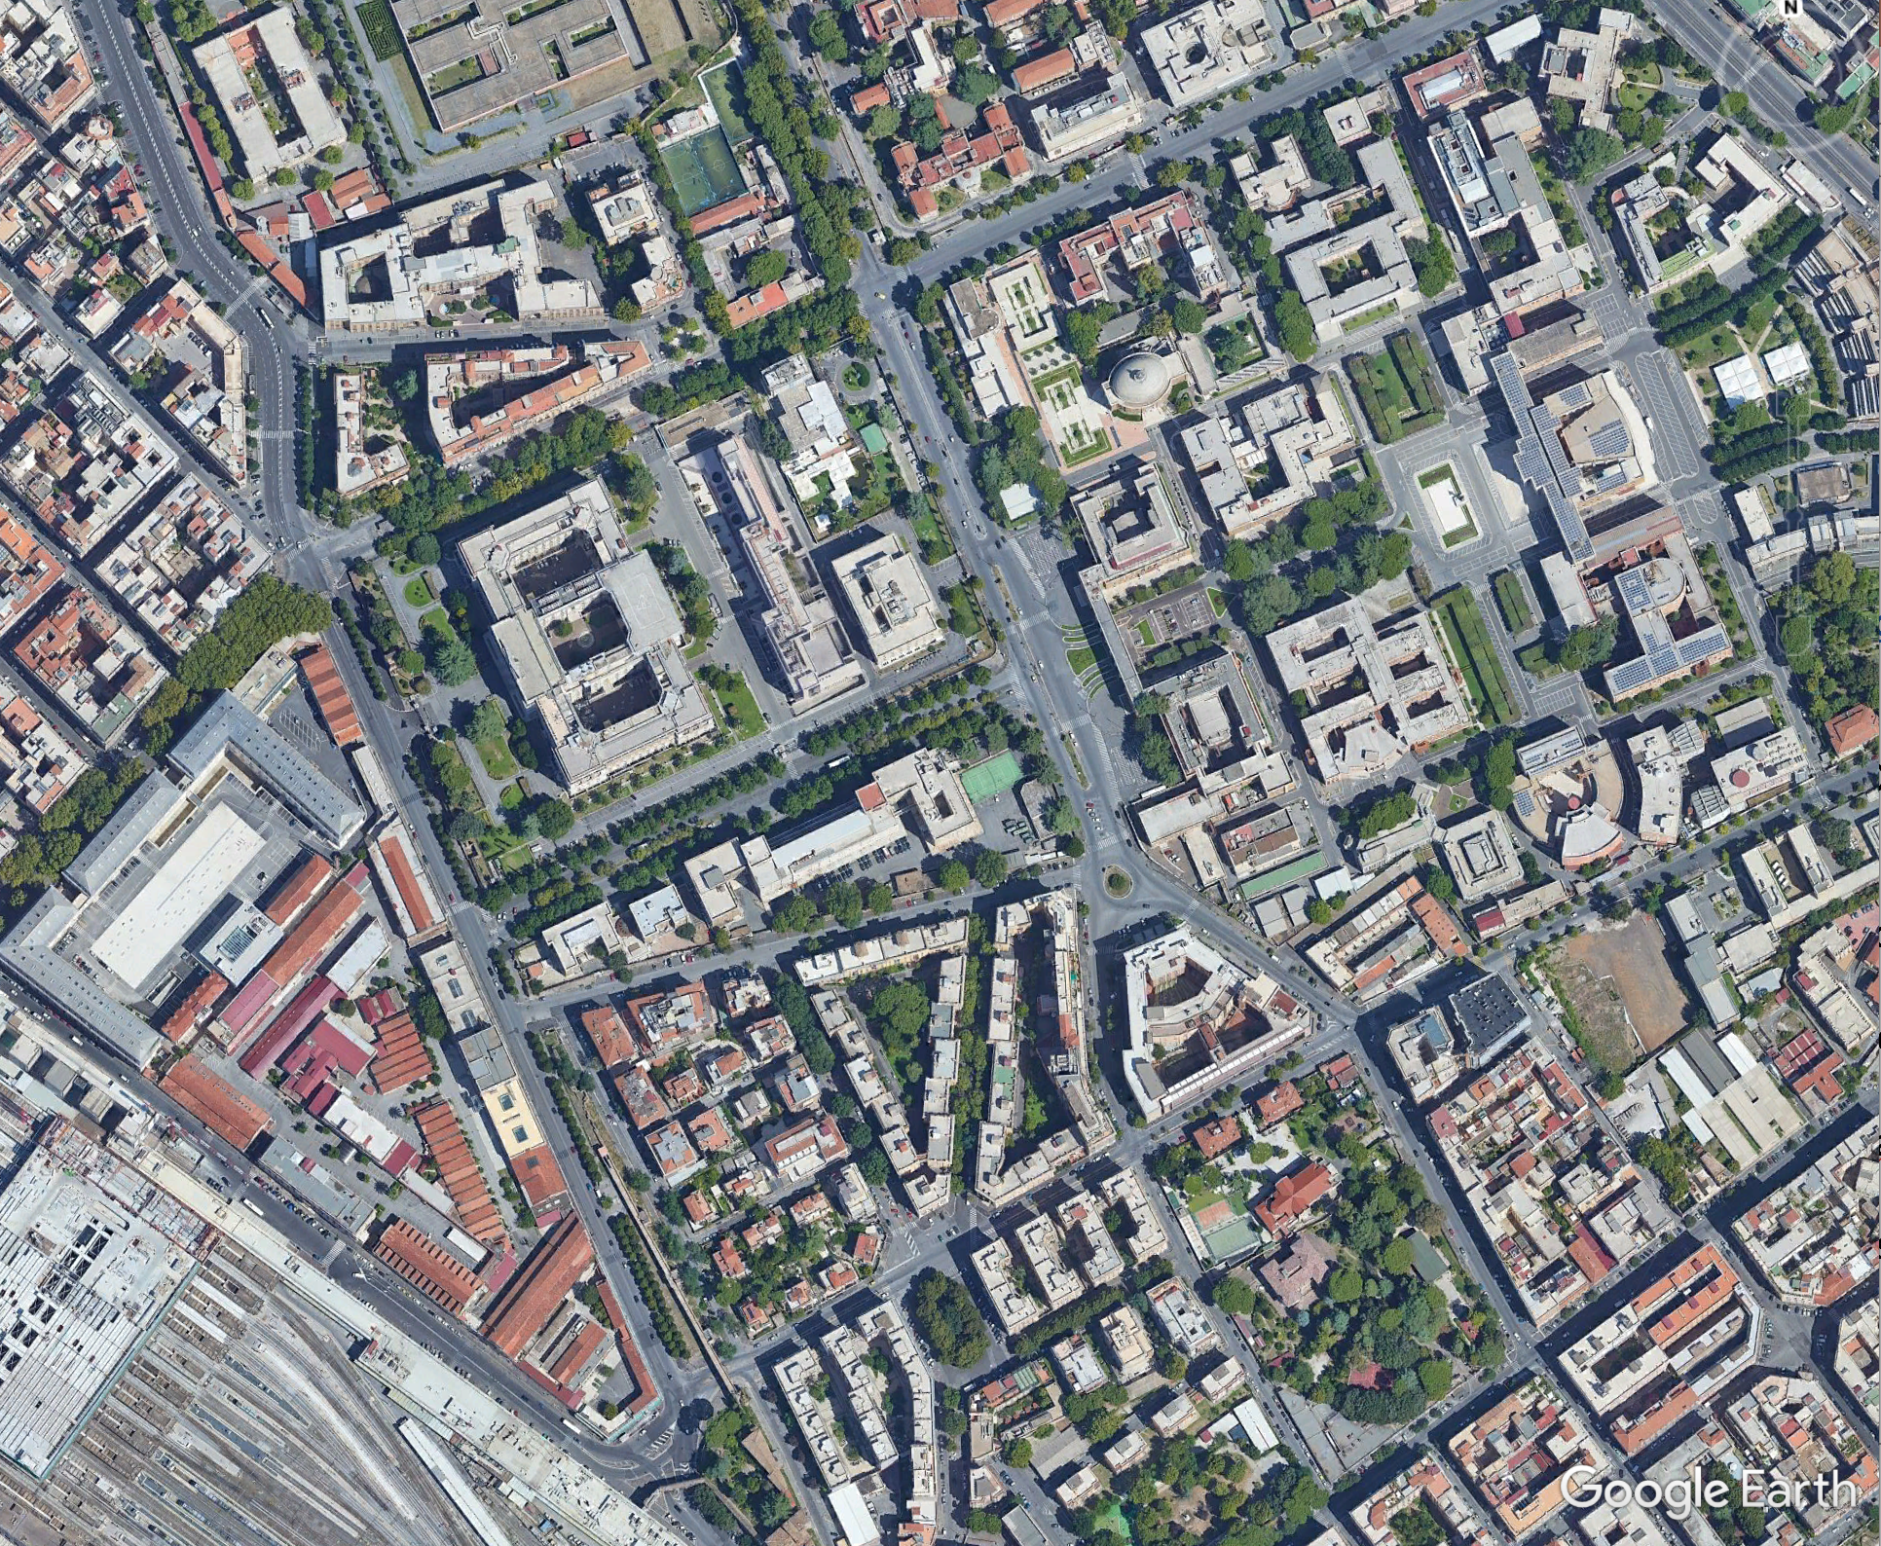
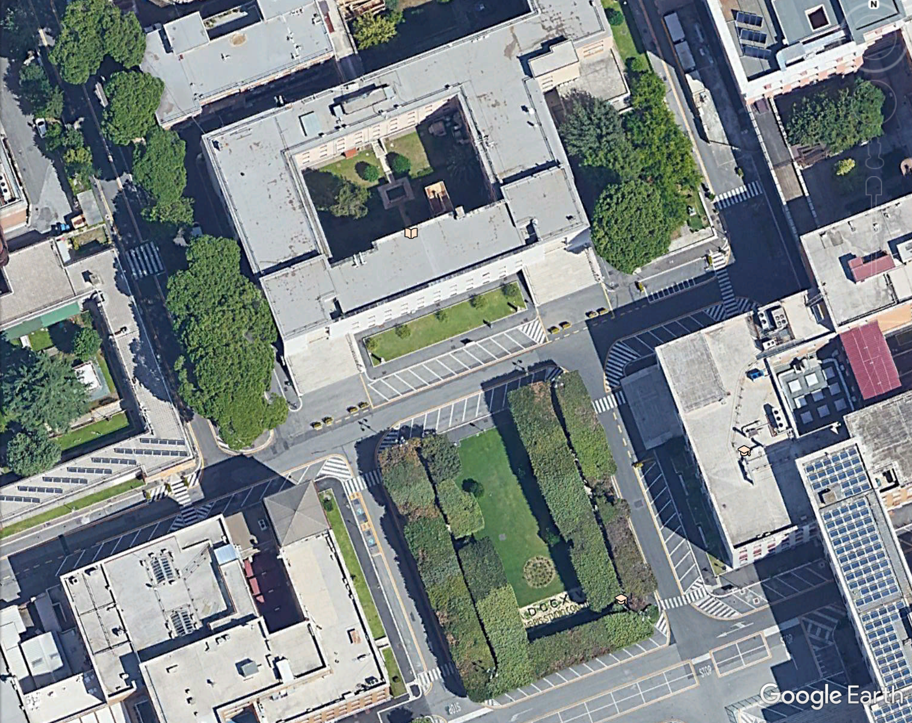
50m

Slide 3
